Slide 1
Vue 3
洪子敬

Slide 2


第一章
JavaScript
2

Slide 3
第一節
es6特性與觀念

Slide 4
ES6是什麼?
新增let與const關鍵字
let用於宣告變數、const用於宣告常數。
箭頭函數(Arrow Functions)
( param ) => { //… }
模板字串(Template Strings)
`Hello, ${username}!`
解構附值(Destructuring Assignment)
let a, b; [a, b] = [10, 20];
展開運算符(Spread Operator)
[…iterableObject]
函數預設參數(Default Parameters)
function myFun( param = 'default' ){ //… }
新的集合類型(例如Set與Map): 使用方法與Java/C#的Set、Map(C#為Dictionary)類似
類別(Classes): 使用方法與Java/C#的類別、物件類似
模組(Modules): ES6 原生的 ESM(ECMAScript Modules) 試圖取代 Node.js 的 CJS(CommonJS)
Promises異步處理: 改善異步處理的可讀性、結構，避免callback hell(回調地獄)發生
ES6在2015年6月被推出，也被稱為ECMAScript 2015，是JavaScript語言的一次重大更新。這次更新為開發者帶來了許多新特性，使得JavaScript程式設計更加強大和靈活。
比較重要的新特性如：
新增let與const關鍵字
箭頭函數(Arrow Functions)
模板字串(Template Strings)
解構附值(Destructuring Assignment)
展開運算符(Spread Operator)
新的集合類型(例如Set與Map)
函數預設參數(Default Parameters)
類別(Classes)
模組(Modules)
Promises異步處理
Proxy物件代理
目前最新的版本為2022年6月的ES13。
ES6簡介

Slide 5
語法糖
物件內的函數，原始宣告與縮寫
//ES6以前
const someone = {
name: "Amy",
sayHi: function () {
console.log(`Hi! this is ${this.name}`);
},
};
//ES6開始
const someone = {
name: "Amy",
sayHi() {
console.log(`Hi! this is ${this.name}`);
},
};
物件內的物件，原始宣告與縮寫
const amy = { name: "Amy", age: 18, address: "Taipei City" };
const bob = { name: "Bob", age: 22, address: "Taipei City" };
//ES6以前
const home = { amy:amy, bob:bob };
//ES6開始
const home = { amy, bob };
展開運算子
const aArr = ['A', 'B', 'C'];
const bArr = ['D', 'E', 'F'];
//ES6以前
const allArr = aArr.concat(bArr);
//ES6開始
const allArr = […aArr, …bArr];
語法糖(Syntactic Sugar)是一個程式術語，指的是在程式語言中添加的某些語法特性，這些特性使得程式碼更容易讀寫，同時更加直觀，但它們並不會為語言添加新的功能。這種語法的目的是為了使程式碼更加人性化，讓開發更加方便和高效。
語法糖的特點包括：
可讀性和簡潔性：它們使得程式碼更容易理解和維護。例如，ES6中的箭頭函數(=>)提供了一種比傳統宣告更簡潔的方式來寫函數。
不增加新功能：語法糖只是現有功能的另一種表達方式。它們不會增加程式語言的計算能力。例如，在JavaScript中，使用模板字串(`${var}`)來插入變數或表達式，這只是一種比傳統的字串連接更方便的方式。
幫助減少錯誤：由於語法更加清晰和簡潔，它們有助於減少開發錯誤。
使語言更具表達力：它們允許開發者以更接近自然語言的方式表達概念，從而使程式碼更易於理解。
展開運算子之於物件
const a = { A:1, B:2, C:3 }
const b = { …a }
展開運算子之於NodeList
const divNodes = document.querySelectorAll("div")
divNodes.filter(callback) //無此方法
const divArray = […divNodes]
divArray.filter(callback) //可使用Array的進階方法
語法糖

Slide 6
this的指向
全域context下的this
<script>
console.log(this); //指向window物件
</script>
某函數下的this
function myFun(){
console.log(this); //指向window物件
}
某物件內的方法的this
const someone = {
name: "Amy",
myFun() {
console.log("this", this); // 指向物件本身
},
};
箭頭函數
const someone = {
name: "Amy",
myFun:() => {
console.log("this", this); // 指向window物件
},
};
在JavaScript中，this 的指向是一個相當重要且有時令人困惑的概念。
this 的值取決於函數的呼叫方式，而不是它被定義的方式。以下是一些基本規則來理解 this 在不同情境下的行為：
全局context下的this
在<script></script>標籤中，this通常指向Window物件。
某函數內的this
function myFun(){ //… }，此時this指向Window物件。
某物件內的方法的this
const someObj = { method(){//…} }，此時this指向該方法所屬的物件
箭頭函數
箭頭函數沒有自己的this，它會使用外層的this，故會指向外層作用域(外層函數所屬物件)
this

Slide 7
物件的參考特性
let p1 = { name: "Amy", age: 25, items: ["apple", "pen", "apple pen"] };
let p2 = p1;
在 JavaScript 中，物件是以參考的方式儲存和操作的。這意味著當你創建一個物件並將其賦值給一個變數時，該變數實際上存儲的是對該物件的參考，而不是物件本身的複製。
0x001
name:"Amy"
0x002
p1
age:25
"apple"
items
"pen"
"apple pen"
p2
物件參考特性

Slide 8
第二節
非同步處理

Slide 9
Promise物件
Promise物件的基本結構為
let promiseObj = new Promise(function(resolve, reject) {
// 非同步操作的程式碼
if (/* 操作成功 */) {
resolve(value); // 若成功，用resolve傳遞值
} else {
reject(error); // 若失敗，用reject傳遞錯誤
}
});
promiseObj.then(
function(value) { /* 處理成功的情況 */ },
function(error) { /* 處理失敗的情況 */ }
);
promiseObj.then(
function(value) { /* 處理成功的情況 */ },
).catch(
function(value) { /* 處理成功的情況 */ },
);
JavaScript的Promise是一種用於非同步操作的物件。一個Promise代表了一個將來可能會完成或失敗的操作及其結果。它允許你為一個非同步操作的成功或失敗指定處理方法，這使得非同步代碼更加簡潔和可讀。
一個Promise會有以下三種狀態：
pending(處理中):初始狀態，既不是成功，也不是失敗。
fulfilled(成功):意味著操作成功完成。
rejected(拒絕):意味著操作失敗。
Promise

Slide 10
async與await
async
async 關鍵字用於聲明一個函數是異步的。當你在函數定義前加上 async 關鍵字時，這個函數將自動回傳一個 Promise。如果該函數正常結束，Promise 將被解決(resolve)，並回傳函數的回傳值。如果函數拋出錯誤，Promise 則被拒絕(reject)。
async function fetchData() {
return "data";
}
在上面的例子中，fetchData 函數回傳一個解決為 "data" 的 Promise。
await
await 關鍵字用於等待一個 Promise 的解決。它只能在 async 函數內部使用。當你在一個表達式前面寫上 await，JavaScript 將暫停該 async 函數的執行，直到等待的 Promise 解決。當 Promise 解決後，函數將恢復執行，並回傳解決的值。
async function fetchData() {
let data = await someAsyncFunction();
console.log(data);
}
在這個例子中，someAsyncFunction 應該回傳一個 Promise。fetchData 函數將等待這個 Promise 解決，然後用其值繼續執行。
async與await是JavaScript中用於簡化非同步程式碼的兩個關鍵字，它們在ECMAScript 2017(ES8)中被引入。
這兩個關鍵字使得非同步程式碼的撰寫和閱讀更加接近於傳統的同步程式碼，從而提高了可讀性和維護性。
async & await

Slide 11
Fetch
fetch(url,{
body:JSON.stringify(data), // must match 'Content-Type' header
cache:"no-cache", // *default,no-cache,reload,force-cache,only-if-cached
credentials:"same-origin", //include,same-origin,*omit
headers:{
"user-agent":"Mozilla/4.0MDNExample",
"content-type":"application/json",
},
method:"POST", // *GET, POST, PUT, DELETE, etc.
mode:"cors", // no-cors, cors, *same-origin
redirect:"follow", // manual, *follow, error
referrer:"no-referrer", // *client,no-referrer
}).then(rs=>rs.json()).then(message=>{ console.log(message); });
body: 用於指定請求的主體內容。這個選項只用於 POST, PUT, DELETE 等方法，而不用於 GET 方法。
cache: 這個選項用於控制暫存的方式。可用選項包括：
default: 瀏覽器選擇合適的暫存策略(通常是 no-cache)。
no-store: 禁止暫存請求的任何部分。
reload: 每次都從網絡下載。
no-cache: 總是發送請求到網絡，但如果網絡無效，則使用暫存。
force-cache: 使用暫存，如果沒有可用則從網絡下載。
only-if-cached: 只使用暫存，即使暫存過期。
credentials: 用於指定跨域請求時是否應發送 cookies 或 HTTP 認證。選項包括：
omit: 從不發送 cookies。
same-origin: 只在請求 URL 與呼叫 fetch 的程式是同源時發送cookies。
include: 總是發送cookies，即使是跨域請求。
headers: 設置請求的 HTTP 標頭。這是一個物件，其中的鍵/值對代表標頭的名稱和值。
method: HTTP 請求方法。常見選項包括 GET, POST, PUT, DELETE 等。
mode: 用於指定是否允許跨域請求，以及哪種回應是有效的。選項包括：
cors: 允許跨域請求。
no-cors: 不允許跨域請求。
same-origin: 僅允許同源請求。
redirect: 控制當請求的回應是重新定向時的行為。選項包括：
follow: 自動跟隨重新定向。
error: 如果回應是重新定向，則產生一個網絡錯誤。
manual: 手動處理重新定向。
referrer: 指定 Referer 標頭的內容。選項包括：
no-referrer: 不發送 Referer 標頭。
client: 發送請求的頁面的地址。
fetch是一個JavaScript API，用於進行網絡請求。相對於過去經常使用的XMLHttpRequest，這個API提供了一個更現代、更強大且更靈活的方法來從遠端server獲取資料。
fetch是基於Promise的，這使得處理非同步請求和響應變得更加簡潔和清晰。
fetch簡易結構
fetch("URL",{})
.then(rs=>rs.json())
.then(message=>{
console.log(message)
})
fetch

Slide 12
Axios
Get請求
axios.get("URL", { configObj }).then((response) => {
console.log(response);
});
Post請求
axios.post(url, data, {
headers:{
"Content-Type":"application/json", // 設置請求內容類型
"User-Agent":"Mozilla/4.0MDNExample", // 設置使用者代理
},
responseType:"json", // 自動將回應資料轉換為JSON，對應fetch中的.json()
withCredentials:true, //跨域請求時包含認證信息(cookies等)
//注意：Axios沒有直接對應於fetch的'same-origin'或'omit'選項
//其他配置選項如cache,mode,redirect,referrer在Axios中沒有直接對應，
//並且通常由瀏覽器預設處理或在特定情況下需要額外處理
})
.then((response)=>{
console.log(response.data);
})
.catch((error)=>{
console.error(error);
});
Axios是一個十分輕量，且基於Promise、用來發送HTTP請求的JavaScript函數庫。它是一個十分流行的library，可以使用在瀏覽器(前端)或伺服器端(node.js後端)，它提供了一種簡單、易用的方式來發送各種HTTP請求。
axios簡易結構
axios.get(URL)
.then((resp)=>console.log(resp))
.catch((error)=>console.log(error))
axios

Slide 13
第三節
JS模組化

Slide 14
JS模組化
初始階段(1990年代末~2000年代初)
早期JavaScript：最初，JavaScript並沒有模組化的概念。程式碼通常以腳本或單獨文件檔的形式直接嵌入HTML中，這導致了程式碼管理混亂和全域命名空間污染的問題。
模組化的早期嘗試(2000年代中期)
命名空間模式：開發者開始使用命名空間模式來組織程式碼，以減少全域變量的使用。
模組化設計模式：如立即呼叫函數表達式(IIFE)和物件字面量等設計模式被用來模擬模組。
CommonJS和AMD(2009年左右)
CommonJS：最初為Node.js設計，CommonJS引入了"require"和"module.exports"，使得在伺服器端可以輕鬆地載入和導出模組。
AMD(Asynchronous Module Definition)：為了解決瀏覽器中非同步載入模組的需求，AMD被提出，主要通過RequireJS實現。
UMD(Universal Module Definition)(2010年代初)
UMD：為了在CommonJS和AMD之間建立一個通用的模式，UMD被提出，它允許模組在這兩種環境下都能運行。
ECMAScript 2015(ES6)和ES模組(2015年)
ES6模組：ES6標準引入了原生的模組系統，使用"import"和"export"語句。這是JavaScript模組化的一個重要里程碑，因為它是語言標準的一部分，並且得到了主流瀏覽器的支持。
至今JavaScript主流的模組系統即為ESM。
JavaScript的模組化(Modularization)是一種程式設計方法，它允許開發者將大型的JavaScript程式碼分割成獨立且可重用的模組(modules)。這種方法有助於提高程式碼的可維護性、可讀性和可擴展性。
在JavaScript中，模組化的歷史為
【1990~2000年初】
無模組
↓
【2000年中期】
IIFE模擬模組
↓
【2009年左右】
CommonJS和AMD
↓
【2010年初期】
UMD
↓
【2015年至今】
ES6發布，包含ESM模組系統
模組化介紹

Slide 15
ESM(ESModule)
【預設匯出】default export
每個模組(.js檔案)只能有一個預設匯出
可以匯出任何值，包含物件、函數、類別
匯入時，可以使用任何名稱承接，不需要知道原始名稱
適用於匯出模組的主要功能、物件、類別、值
匯入時不需要加上 { }
【具名匯出】named export
每個模組(.js檔案)能有多個具名匯出。
匯出時，需要指定每個匯出值的名稱。
匯入時，需要使用相同的名稱來匯入，可按需匯入。
可以一次匯出多個物件、函數。
匯入時需要加上 { 具名名稱 }
以上兩種匯出、匯入都可合併使用。
【副作用匯入】side effect
不會匯入目標模組的物件、函數、值，故不會汙染命名空間。
主要作用是觸發模組的"副作用"，常用於執行特定程式、註冊服務、修改全域狀態等。
較舊的Library會使用此方式匯入。
此外，每一個 <script type="module"> //… </script>
內部的作用域都是獨立的(除了部分物件如window、document)。
JavaScript的ESM(ECMAScript Module)是一種在JavaScript中使用模組的標準格式。在ESM出現之前，JavaScript並沒有內建的模組系統，開發者通常依賴於非官方的模組系統，如CommonJS和AMD。ESM於ES6中被引入，旨在為JavaScript提供一種原生的、統一的模組系統。
模組化介紹

Slide 16
第四節
Proxy物件代理

Slide 17
Proxy介紹
Proxy是ES6中引入的一個新特性，它允許你創建一個物件的代理（proxy），從而可以攔截和自定義對該物件的基本操作，如屬性讀取、賦值、枚舉、函數調用等。
基本概念
代理物件(Proxy Object):
Proxy物件是對另一個物件(目標物件)的包裝，提供了一種機制，可以在訪問目標物件之前攔截和重定義各種操作。
目標物件(Target Object):
這是被Proxy包裝的原始物件。你對代理物件進行的操作最終會影響到這個目標物件。
處理器物件(Handler Object):
這是一個包含"陷阱"(traps)的物件，即一組方法，它們定義了代理物件在特定操作時的行為。
const someone = { name: "Amy", age: 18 };
const p = new Proxy(someone, {
get(target, targetProperty) {
console.log(`有人讀取了p物件的${targetProperty}屬性`);
return someone[targetProperty];
},
set(target, targetProperty, value) {
console.log(`有人設定了p物件的${targetProperty}屬性`);
target[targetProperty] = value;
},
deleteProperty(target, targetProperty) {
console.log(`有人刪除了p物件的${targetProperty}屬性`);
return delete target[targetProperty];
},
});
Proxy介紹

Slide 18
第二章
Vue基礎語法
18

Slide 19
第一節
Vue簡介

Slide 20
何謂Vue?
響應式數據綁定：
Vue.js 使用數據綁定和虛擬 DOM 來保持界面和數據的同步。這意味著當應用程式的狀態變化時，界面會自動更新。
組件化：
Vue.js 鼓勵開發者通過組件化構建應用程式。每個組件都有自己的視圖和邏輯，這使得開發大型應用程式變得更加模組化和可維護。
簡潔的語法：
Vue.js 的模板語法簡潔直觀，使得開發者可以快速上手並開始構建應用程式。
輕量級：
Vue.js 是一個輕量級的框架，這意味著它的性能很高，並且不會對載入時間產生太大影響。
易於學習：
與其他前端框架相比，Vue.js 通常被認為更容易學習。它的文檔清晰，社群支持強大。
靈活性：
Vue.js 可以用作輕量級的Library來處理界面互動，也可以作為構建大型應用程式的強大框架。
生態系統：
Vue.js 擁有一個健康的生態系統，包括路由器(Vue Router)、狀態管理(Vuex、Pinia)和一個豐富的插件系統。
Vue.js 是一個開源的 JavaScript 框架，用於構建使用者界面和單頁應用程式。它於2014年由前Google程式設計師尤雨溪(Evan You)創建，並迅速在前端開發者中變得流行。
三大框架使用率，以下由
Stack Overflow 調查
(2023年6月，超過90,000名開發者參與)
JetBrains 調查
(2023年11月20日，26,348名開發者參與)
Vue:
Release於2014推出，現由作者尤雨溪以及一個活耀的開源社群維護。
受歡迎程度為16.38%。(StackOverflow)
使用率為33%。(JetBrains)
React:
Release於2013推出，現由Google團隊維護。
受歡迎程度為40.58%。(StackOverflow)
使用率為71%。(JetBrains)
Angular:
Release於2010推出，現由Facebook團隊維護。
受歡迎程度為17.46%。(StackOverflow)
使用率為20%。(JetBrains)

Slide 21
前端與後端渲染
後端渲染
後端
前端渲染 (Client-Side Rendering, CSR)
【流程】
使用者訪問網頁時，伺服器首先發送一個HTML頁面，這個頁面包含了JavaScript程式碼。
當瀏覽器載入並執行這些JavaScript程式碼時，它會向伺服器再次發送請求，獲取更多的資料。
JavaScript接收這些資料，然後在瀏覽器端動態生成內容並呈現給使用者。
優點
初始載入完成後，與頁面的互動、路由更快
重新整理時不會刷新整個頁面
缺點
初始載入速度較慢
不利於SEO(搜尋引擎優化)
後端渲染 (Server-Side Rendering, SSR)
【流程】
使用者請求一個頁面。伺服器處理請求，生成包含所有內容的HTML頁面。這個完整的頁面被發送到使用者的瀏覽器，使用者可以立即看到最終的內容。
優點
程式處理較為簡單(登入、路由)
因內容是預先生成，有利於SEO
缺點
重新整理所有資料都得重新載入
使用者體驗可能比較差
Java(C#)
前端
Request
Controller
Browser
Model
DB
View
Response
前端渲染
前端
後端
Browser
(1)req html
Java(C#)
(2)resp html
Controller
JavaScript
(5)rendering
(3)req data
Model
DB
(4)resp data

Slide 22
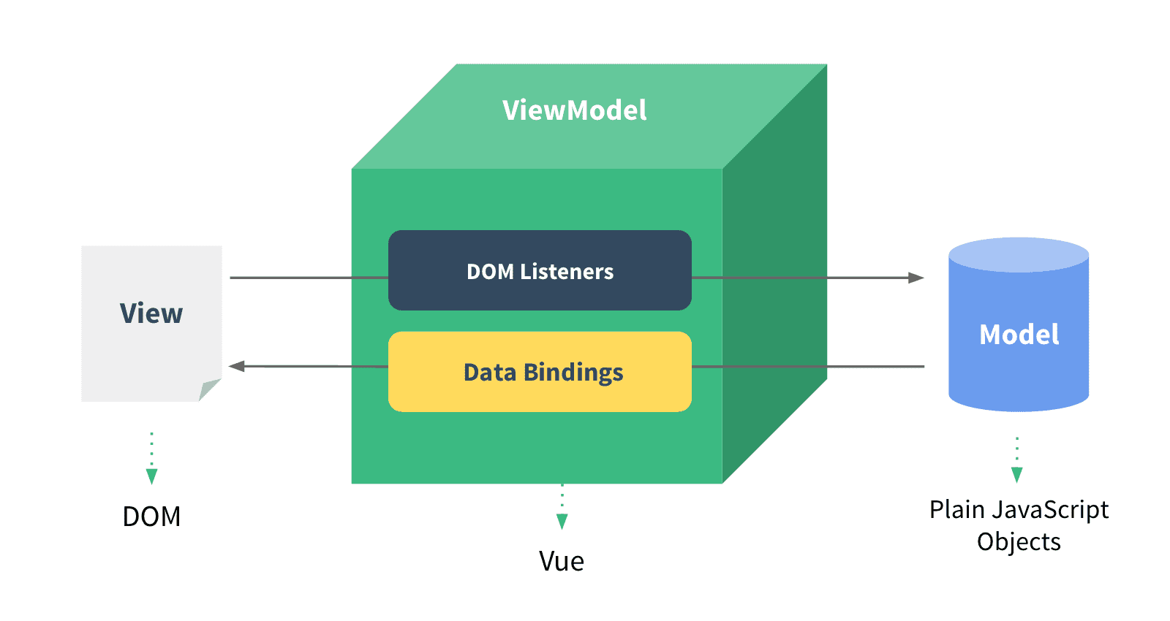
MVVM
MVVM是一種架構模式，它將應用程式分為三個主要組件：Model(模型)、View(視圖)和ViewModel(視圖模型)。這種模式特別適用於基於資料綁定的前端框架如Angular、Vue.js。
MVVM核心概念是「資料驅動畫面」。
模型(Model):
【定義】
模型代表應用程式的資料邏輯，通常是與後端程式互動的部分。
【職責】
模型負責存儲資料，並可能包含與資料相關的業務邏輯。
視圖模型(ViewModel):
【定義】
ViewModel是視圖的抽象，它是視圖和模型之間的橋樑。
【職責】
ViewModel處理大部分視圖的邏輯。它將模型的資料轉換為視圖可以輕鬆展示的格式。ViewModel通過資料綁定來反映模型的狀態，使得視圖和模型之間的同步自動化。
視圖(View):
【定義】
視圖是使用者看到和與之交互的界面。
【職責】
視圖負責展示資料(由ViewModel提供)並捕獲使用者操作。視圖通常是HTML、CSS和一些JavaScript來增強使用者界面。
使用者看見
Vue控制
程式設計師撰寫
HTML
View
Model
Data0
Function
Life cycle

Slide 23
Vue的使用兩種方式
https://cdnjs.com/libraries/vue
cdnjs是免費且開源的內容傳遞網路(CDN)服務，它以其簡單、快速和可靠的特點而聞名。
https://cdnjs.cloudflare.com/ajax/libs/vue/3.4.14/vue.cjs.js
https://cdnjs.cloudflare.com/ajax/libs/vue/3.4.14/vue.cjs.min.js
https://cdnjs.cloudflare.com/ajax/libs/vue/3.4.14/vue.cjs.prod.min.js
https://cdnjs.cloudflare.com/ajax/libs/vue/3.4.14/vue.esm-browser.min.js
https://cdnjs.cloudflare.com/ajax/libs/vue/3.4.14/vue.esm-browser.prod.min.js
https://cdnjs.cloudflare.com/ajax/libs/vue/3.4.14/vue.esm-bundler.min.js
https://cdnjs.cloudflare.com/ajax/libs/vue/3.4.14/vue.global.min.js
https://cdnjs.cloudflare.com/ajax/libs/vue/3.4.14/vue.global.prod.min.js
https://cdnjs.cloudflare.com/ajax/libs/vue/3.4.14/vue.runtime.esm-browser.min.js
https://cdnjs.cloudflare.com/ajax/libs/vue/3.4.14/vue.runtime.esm-browser.prod.min.js
https://cdnjs.cloudflare.com/ajax/libs/vue/3.4.14/vue.runtime.esm-bundler.min.js
https://cdnjs.cloudflare.com/ajax/libs/vue/3.4.14/vue.runtime.global.min.js
https://cdnjs.cloudflare.com/ajax/libs/vue/3.4.14/vue.runtime.global.prod.min.js
當使用Vue.js開發前端應用時，有兩種主要的方式來使用它：通過CDN引入，類似於jQuery的使用方式，或者使用Vue CLI或Vite這樣的現代前端工具來安裝和設置專案。
【使用CDN引入Vue】類似jQuery的用法
這種方法是最簡單快速的引入Vue的方式，適合小型專案或學習實驗。
使用：在HTML文件中引入CDN的連結，即可直接開發。
優點：簡單快速，無需額外的安裝或配置。
缺點：不適合大型或複雜的應用。
【使用Vue CLI或Vite安裝】
Vue CLI和Vite是更先進的工具，用於建立和管理大型Vue應用。
步驟
安裝Node.js，這是使用Vue CLI或Vite的前提。
通過命令行安裝Vue CLI或Vite。
使用Vue CLI或Vite創建新專案。
進入專案目錄，啟動開發伺服器。
優點
提供完整的專案結構和工程化支持。
支持模組化開發、熱重載、程式碼分割、懶加載等現代前端開發特性。
方便集成Vuex、VueRouter等Vue生態系統的其他Library。
缺點
需要一定的學習曲線，特別是對於前端工程化的概念。
需要額外的安裝和配置。
CommonJS(cjs)版本【vue.cjs.js, vue.cjs.min.js, vue.cjs.prod.min.js】
適用於使用CommonJS模組系統的環境，如Node.js。
.min.js是壓縮過的版本，.prod.min.js是為生產環境準備的壓縮版本，包含優化且無開發錯誤警告。
ECMAScriptModule(esm)版本【vue.esm-browser.min.js, vue.esm-browser.prod.min.js】
適用於支持原生ES模組的瀏覽器。
.prod.min.js是為生產環境準備的壓縮版本。
ESModuleforBundlers(esmbundler)版本 【vue.esmbundler.min.js】
適用於現代前端構建工具，如Webpack或Rollup。
這個版本適合進行進一步的構建優化。
Global(global)版本【vue.global.min.js, vue.global.prod.min.js】
適用於直接在瀏覽器中通過<script>標籤引入。
.prod.min.js是為生產環境準備的壓縮版本。
Runtimeonly(runtime)版本【vue.runtime…】
不包含編譯器，因此不能將模板字串( {{message}} )轉換為渲染函數，但體積更小。
需要預先將模板編譯為渲染函數，或使用渲染函數直接編寫組件。

Slide 24
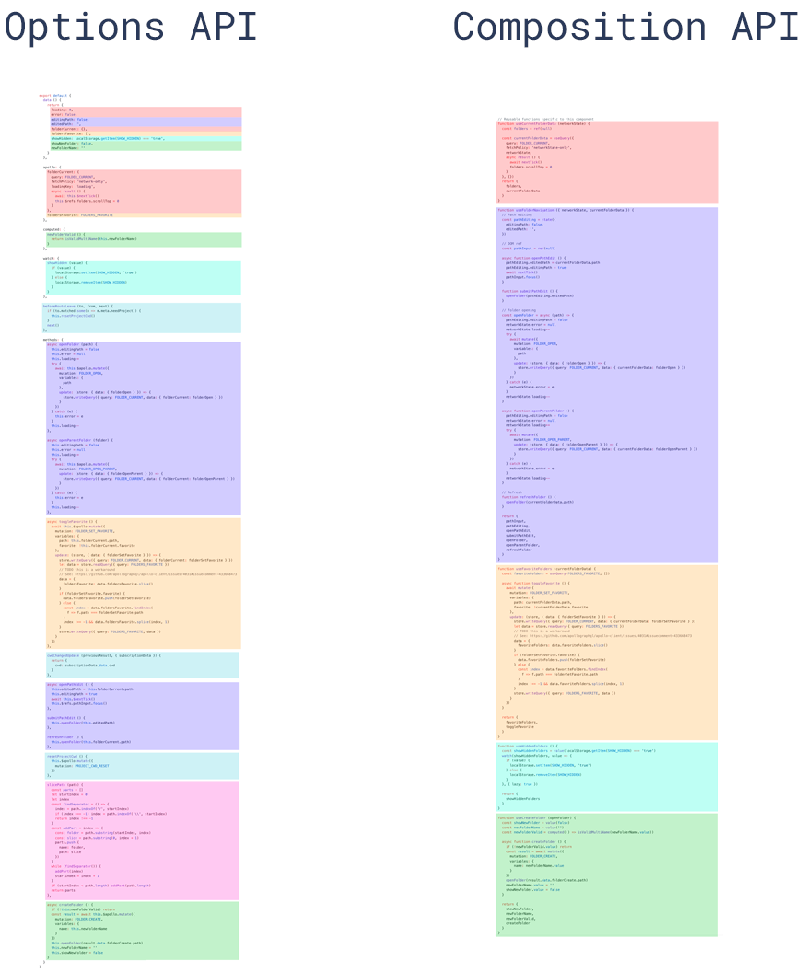
程式風格選擇
Vue提供了兩種不同風格的寫法，分別為
Option API vs Composition API
【Option API】
Option API 是 Vue.js 最初版本中的主要方式，用於定義和組織 Vue 組件。它是基於一組預定義的選項(如data, methods, computed, watch, props, lifecycle hooks 等)來創建組件的。
【Composition API】
Option API 是 Vue.js 中一種非常直觀和結構化的方式來創建和管理組件。它適用於各種規模的應用程式，特別是對於那些剛開始使用 Vue.js 的開發者來說，它提供了一個清晰和易於上手的組件結構。隨著 Vue.js 的發展，Composition API 作為一種新的撰寫方式被引入，但 Option API 依然是一個強大且廣泛使用的選擇。

Slide 25
開發方式選擇
程式碼風格選擇
【使用CDN引入Vue】
優點
輕量、簡單、快速
無須本地構建
後端MVC也能很好搭配
缺點
不適合大型應用程式
【Option API】
優點
結構清晰
新手易於理解
缺點
邏輯分散
大型專案中過於複雜
【使用Vite開發Vue】
優點
完整前端應用
豐富的插件生態
缺點
學習曲線較高
初期設定複雜
【Composition API】
優點
靈活性和可擴展性
更好的邏輯重用和組織
缺點
過度靈活性
某些情況下會使程式碼變複雜

Slide 26
第二節
Vue基礎結構

Slide 27
Option API:data
data是Option API中的核心選項，用於定義一個組件的反應性資料(Reactive Data)，當反應性資料有所變化時，Vue會自動更新DOM。
data選項必須定義成一個函數。這樣做是為了確保每個組件實例都能取得回傳物件的獨立拷貝(僅對頂層屬性有效)。
如果想呈現一份反應性資料，則會使用兩個大括號包住變數名稱。
<div id="app">
<div>{{message}}</div>
<div>count:{{count}}</div>
</div>
const option = {
data() {
return { count: 1 };
},
};

Slide 28
Option API:methods
const app = createApp({
data() {
return { message: "Hello Vue!", count: 1 };
},
methods: {
increase() {
this.count++;
},
changeMessage() {
this.message = "哈囉，Vue!";
},
},
}).mount("#app");
methods選項用於定義組件的方法。這些方法可以用於觸發事件、執行資料計算、操作DOM等。在methods選項中定義的方法可以直接在組件的模板(Template)中被調用，也可以在其他組件方法、生命週期鉤子(Lifecycle Hooks)或計算屬性(Computed)中被調用。
methods選項是一個物件，其中的每個屬性都是一個函數。
在methods中定義的方法，可以通過"this"關鍵字調用組件中的資料和其他方法。
在模板中可以使用v-on:event綁定事件。
因使用頻率高，v-on:的縮寫為「@」。
<div id="app">
<div v-on:mouseover="changeMessage">{{message}}</div>
<div>count:{{count}} <button @click="increase">點我加一</button></div>
</div>
滑鼠事件
@click:當使用者點擊元素時觸發。
@mouseover:當滑鼠移動到元素上方時觸發。
@mouseout:當滑鼠移出元素時觸發。
@mousedown:當滑鼠按鈕被按下時觸發。
@mouseup:當釋放滑鼠按鈕時觸發。
@mousemove:當滑鼠在元素內部移動時觸發。
界面事件
@scroll:當元素滾動時觸發。
鍵盤事件
@keydown:當使用者按下鍵盤按鍵時觸發。
@keyup:當使用者釋放鍵盤按鍵時觸發。
@keypress:當使用者按下鍵盤按鍵並產生一個字串時觸發。
表單事件
@submit:當表單提交時觸發。
@focus:當元素獲得焦點時觸發。
@blur:當元素失去焦點時觸發。
@change:當元素的值改變時觸發(常用於<input>,<select>,和<textarea>)。
@input:當<input>、<select>或<textarea>元素的值發生變化時觸發。

Slide 29
Vue的生命週期選項
beforeCreate：
觸發時機：在組件實體創建之初，組件的資料觀察和事件/監聽器的設置之前。
通常用途：這個階段用得比較少，因為此時資料和方法還沒有初始化。
created：
觸發時機：在實體創建完成後被立即呼叫。此時已完成資料觀察、屬性和方法的運算，"watch/event"事件回調已設置，但尚未開始DOM渲染。
通常用途：進行資料獲取、計算屬性的設置、方法的執行等。
beforeMount：
觸發時機：在掛載開始之前被呼叫，相關的"render"函數首次被呼叫。
通常用途：這個階段用得不多，因為它發生在伺服器端渲染期間和虛擬DOM創建之前。
mounted：
觸發時機：在實體被掛載後呼叫，此時模板中的HTML已替換成了資料渲染後的DOM。
通常用途：進行DOM操作或當組件需要和外部API(如setTimeout或setInterval)互動時。
beforeUpdate：
觸發時機：在資料變化後，DOM被重新渲染和更新之前呼叫。
通常用途：這個階段可以執行依賴於DOM的操作，或在DOM重新渲染之前進行一些計算。
updated：
觸發時機：在資料變化導致的虛擬DOM重新渲染和更新之後呼叫。
通常用途：進行依賴於DOM的操作(例如DOM的測量、焦點管理、第三方插件的DOM操作)，但要避免在這個階段改變資料，以免引起無限循環。
beforeUnmount：
觸發時機：在實體銷毀之前呼叫。此時實體仍然完全可用。
通常用途：進行清理工作，如清除定時器或解除事件監聽器。
unmounted：
觸發時機：在實體銷毀後呼叫。此時所有的指令都已解綁，所有的事件監聽器已被移除，所有的子實體也都被銷毀。
通常用途：進行最終的清理工作或通知外部，實體已被銷毀。
Vue的Options API提供了一系列的生命週期鉤子（Lifecycle Hooks），這些鉤子允許你在組件的不同階段執行程式碼。
Option API | Composition
beforeCreate | setup
created | setup
beforeMount | onBeforeMonut
mounted | onMounted
beforeUpdate | onBeforeUpdate
updated | onUpdated
beforeUnmount | onBeforeUnmount
unmounted | onUnmounted

Slide 30
第三節
Vue指令

Slide 31
V指令(Directives)
v-text
更新元素的文本內容。
v-html
更新元素的innerHTML。
v-show
基於表達式值的真假，改變元素的可見性。
v-if
基於表達式值的真假，來條件性地渲染元素。
v-else、v-else-if
上一個兄弟元素必須有v-if或v-else-if。
v-for
基於原始資料多次渲染元素或模板區塊。
v-on
在指定元素上綁定事件監聽器，縮寫為「@」。
v-bind
在指定元素上動態綁定屬性，縮寫為「:」。
v-model
在表單輸入元素上，雙向綁定資料。
v-once
指定元素僅進行一次渲染，後續所有更新都會跳過。
v-pre
跳過該元素及其所有子元素的編譯。(不會解析{{}})
Vue提供了一系列的指令(Directives)，這些指令用於在HTML模板中聲明式地描述DOM的行為。
【常見的Vue指令】
v-bind: 動態綁定屬性，簡寫為「:」
v-model: 雙向綁定資料
v-if, v-else-if, v-else: 條件渲染
v-show: 條件顯示(隱藏時節點依然存在)
v-on: 監聽DOM事件，簡寫為「@」
v-for: 迴圈
詳細可參考官網介紹。
此外，部分指令後可以夾帶修飾符，來達成特殊的指令效果。
例如 v-model.number 即可轉換輸入的字串為整數。

Slide 32
文本渲染
文本渲染會使用到以下指令：
v-text
v-html
v-once
v-pre
{{}} (mustache interpolations)
v-text
更新元素的文本内容。
此指令會覆蓋元素中的所有內容，若僅只要更新部分內容，則要使用 mustache interpolations。
<span v-text="msg"></span>
<!-- 同等於 -->
<span>{{msg}}</span>
v-html
更新元素的innerHTML。
v-html 的內容直接插入為普通 HTML - Vue 模板語法是不會被解析的。
如果你發現自己正打算用 v-html 來寫模板，不如重新想想怎麼使用元件來取代。
<div v-html="html"></div>
插值語法 mustache interpolations {{}}
最常使用的方式，有多種應用方式。

Slide 33
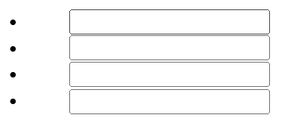
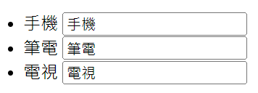
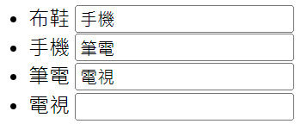
多資料呈現-迴圈
初始資料
{id:"P001",name:"手機"}
{id:"P002",name:"筆電"}
{id:"P003",name:"電視"}
新資料
{id:"P004",name:"耳機"}
{id:"P001",name:"手機"}
{id:"P002",name:"筆電"}
{id:"P003",name:"電視"}
當有多筆資料要渲染時，會使用v-for指令。
v-for是一個使用率高、非常實用的一個指令，用於執行多筆資料的迴圈渲染。
v-for可以走訪(遍歷)陣列、物件、純數值。
當使用v-for時，建議提供一個唯一的:key 屬性，這有助於Vue追蹤每個節點的身份，從而重複使用和重新排序現有元素。
若僅只是顯示資料的話可以不用加入，但若是會對原始資料做破壞順序的變更的話，則必須加入:key。
如果在v-for中不寫:key的話，則Vue會自動使用index值做為key的值。
初始虛擬DOM (Vnodes)
<li key="P04"> 布鞋 <input> </li>
<li key="P01"> 手機 <input> </li>
<li key="P02"> 筆電 <input> </li>
<li key="P03"> 電視 <input> </li>
初始虛擬DOM (Vnodes)
<li key="0"> 手機 <input> </li>
<li key="1"> 筆電 <input> </li>
<li key="2"> 電視 <input> </li>
初始虛擬DOM (Vnodes)
<li key="0"> 布鞋 <input> </li>
<li key="1"> 手機 <input> </li>
<li key="2"> 筆電 <input> </li>
<li key="3"> 電視 <input> </li>
初始虛擬DOM (Vnodes)
<li key="P01"> 手機 <input> </li>
<li key="P02"> 筆電 <input> </li>
<li key="P03"> 電視 <input> </li>
虛擬DOM對比演算法
將虛擬DOM
轉換成真實DOM

Slide 34
條件渲染
 | v-if | v-show
DOM操作 | 新增或移除節點 | 僅切換節點display屬性
性能 | 較差 | 較好
可見性 | 查看開發者工具時 無法看見其他可能 | 在開發者工具可見
適用場景 | 想隱藏的元素 例如"不登入不可見" | 頻繁切換的元素
在vue中可以使用指令v-if和v-show來根據條件顯示或隱藏元素，不過它們在底層實作和使用場景上有所不同。
v-if有較高的切換成本，而v-show有較高的初始渲染成本。
如果需要頻繁切換顯示狀態，v-show更合適；如果條件不經常改變，v-if是更好的選擇。
v-if可以和v-else及v-else-if結合使用，提供更複雜的條件邏輯。
v-show則沒有對應的v-show-else。
選擇v-if還是v-show取決於特定的使用場景和效能需求。
對於那些可能從未顯示的元素(想隱藏的元素)，使用v-if是更好的選擇；而對於那些需要頻繁切換顯示狀態的元素，v-show會更有效率。
此外，需官方不建議在一個元素中同時使用v-if與v-for，詳情可參考官方文件。

Slide 35
屬性綁定
v-bind指令用於動態綁定一個或多個HTML屬性，或是綁定子組件的prop。
v-bind在許多場景下都非常有用，特別是當你需要將模板中的HTML屬性與Vue實體的資料動態關聯時。
它是實現響應式資料綁定的關鍵工具之一，使得Vue應用的界面能夠更加動態和互動。
因v-bind的使用頻率非常高，故有縮寫「:」
一般用法
<div v-bind:id="dynamicId"></div>
縮寫
<div :class="className"></div>
<input type="text" :disabled="booleanValue"></input>
使用物件進行綁定
<div v-bind="{ id: dynamicId, class: className }"></div>
傳遞給子組件的prop
<ChlidComponent :data="someData"></ChlidComponent>

Slide 36
屬性綁定之於class
v-bind指令用於綁定元素的class屬性時，有幾種特殊的寫法。
可傳遞物件
<div :class="{ active: isActive, 'text-danger': hasError }"></div>
在此的isActive和hasError是Vue實體管理的資料(data)。如果isActive的值為true，則active類別將被應用到這個div上；如果hasError的值為true，則text-danger類別將被應用。
可傳遞陣列
<div :class="[activeClass, errorClass]"></div>
這裡的activeClass和errorClass是Vue管理的data，它們的值將被加入到div的class中。如果這些屬性的值是空的，則相應的class不會被加入。
可與普通的class結合使用
<div class="static" :class="{ active: isActive }"></div>
若isActive結果為真，則最後會呈現<div class="static active"></div>

Slide 37
雙向綁定
基本雙向綁定
<input type="text" v-model="name" />
<div>雙向綁定:{{name}}</div>
checkbox雙向綁定
<input type="checkbox" class="big" v-model="onlyOneCheckbox" />
<div>上面checkbox的值為: {{onlyOneCheckbox}}</div>
checkbox雙向綁定可加入true-value、false-value來控制顯示文字
<input type="checkbox" v-model="checkboxText" class="big" true-value="在" false-value="不在"/>
<div>Amy在學校嗎?: {{checkboxText}}</div>
radio
<div>選擇居住地: {{radioAns}}</div>
<label><input type="radio" value="Taiwan" v-model="radioAns" />臺灣</label>
select
<div>晚餐吃什麼? {{selectAnswer}}</div>
<select v-model=""> //… </select>
雙向綁定指的是當data變化時，DOM會自動更新；同時當DOM中的資料變化時(使用者輸入等)，綁定的data也會自動更新。這種機制減少了手動操作DOM元素和監聽事件的需要。
在Vue.js中，「v-model」指令用於在表單輸入和應用狀態之間建立雙向綁定。它主要用於<input>、<textarea>和<select>元素。
v-model可以使用以下三種修飾符，分別有不同意義。
v-model.lazy
將觸發事件由input改為change。
v-model.number
將蒐集的data轉型成number。
v-model.trim
去除蒐集data頭尾的空白字元。

Slide 38
事件觸發
按鍵修飾符
別名修飾: 經常使用的按鍵有別名。
系統按鍵: 同時按下ctrl、alt…等系統按鍵
在Vue中，v-on指令用於在DOM元素上監聽事件，並在這些事件被觸發時執行一些JavaScript程式碼。
因v-on經常被使用，故有縮寫「@」。
滑鼠事件
@click:當使用者點擊元素時觸發。
@mouseover:當滑鼠移動到元素上方時觸發。
@mouseout:當滑鼠移出元素時觸發。
@mousedown:當滑鼠按鈕被按下時觸發。
@mouseup:當釋放滑鼠按鈕時觸發。
@mousemove:當滑鼠在元素內部移動時觸發
界面事件
@scroll:當元素滾動時觸發。
鍵盤事件
@keydown:當使用者按下鍵盤按鍵時觸發。
@keyup:當使用者釋放鍵盤按鍵時觸發。
@keypress:當使用者按下鍵盤按鍵並產生一個字串時觸發。
表單事件
@submit:當表單提交時觸發。
@focus:當元素獲得焦點時觸發。
@blur:當元素失去焦點時觸發。
@change:當元素的值改變時觸發
@input:當<input>、<select>或<textarea>元素的值發生變化時觸發。
.enter | .tab | .esc
.space | .up | .down
.left | .right | .delete
.ctrl | .alt | .shift | .meta
特定鍵: 按到特定鍵才觸發。
.a | .b | .c
滑鼠修飾符
滑鼠事件: 左、右、中鍵
.right | .left | .middle
.prevent
調用event.preventDefault()，阻止預設行為發生。
.once
方法只調用一次。(常用於「彈出通知」或「限時優惠」)
.stop
停止事件冒泡。
.capture
事件傳播有兩個階段：先捕獲(capture)、再冒泡(bubble)，
此修飾符會使方法在捕獲(capture)階段就執行。
.self
只有當event.target是元素本身時才會觸發事件處理器。
事件修飾符
事件修飾
.prevent | .once | .stop
.capture | .self

Slide 39
第四節
其他Option API

Slide 40
Option API
所有Option
data:
使用率高。用於定義組件的響應式資料。它應該是一個回傳物件的函數。
props:
使用率高。用於定義從父組件傳入的屬性。它可以是一個陣列或物件，用於指定期望的屬性和它們的類型。
methods:
使用率高。用於定義組件的方法，這些方法可以在模板或其他地方被調用。
computed:
使用率高。用於定義計算屬性，這些屬性依賴於其他屬性並且會自動更新。
watch:
常用。用於觀察和響應資料的變化。
lifecycle hooks:
使用率高。如created, mounted, updated, unmounted等，用於在組件的不同階段執行程式碼。
components:
使用率高。用於局部註冊其他組件，使其在父組件的模板中可用。
directives:
較少使用。用於註冊自定義指令。
provide/inject:
較少使用。用於跨組件層次提供和注入資料，主要用於高階組件或插件開發。
mixins:
較少使用。用於混入重用程式碼，但在Vue3中建議使用Composition API作為替代。
extends:
較少使用。用於擴展其他組件，但通常較少使用，因為它可能導致組件結構複雜。
template:
較少使用。用於定義組件的HTML模板。
Option API 是 Vue.js 最初版本中的主要方式，用於定義和組織 Vue 組件。它是基於一組預定義的選項(如data, methods, computed, watch, props, lifecycle hooks 等)來創建組件的。

Slide 41
計算屬性
【簡寫格式】
computed: {
sum() {
return this.a + this.b;
}
}
【完整格式】
computed: {
fullName: {
// getter : (1)初次讀取fullName時呼叫 (2)關聯的資料變化時呼叫
get() {
return this.firstName + ' ' + this.lastName;
},
// setter : ()當fullName被修改時呼叫
set(newValue) {
const names = newValue.split(' ');
this.firstName = names[0];
this.lastName = names[names.length - 1];
}
}
}
computed選項是一個非常重要的功能，它允許你創建基於響應式資料的衍生值。當你需要根據現有資料計算新資料時，computed屬性就非常有用。
這些計算屬性是基於它們的關聯資料進行暫存的，只有當關聯資料發生變化時，計算屬性才會重新計算。
雖然你也可以使用methods達到類似的效果，但computed選項的優勢在於其暫存功能。如果關聯資料沒有變化，computed屬性不會重新計算，而是回傳之前的計算結果，這在處理重度計算或需要頻繁呼叫的情況下非常有用。
在Option API的寫法中，computed選項是一個「物件」。

Slide 42
監視器
【基本格式】
createApp({
data() {
return {
count: 0,
};
},
watch: {
count(newVal, oldVal) {
console.log(`count changed from ${oldVal} to ${newVal}`);
},
},
}).mount("#app");
watch是一個用於觀察和響應Vue實體上資料變動的選項。當你需要在某些資料變化時執行特定操作時，watch非常有用。
它特別適合於執行異步操作或者在資料變化時執行成本較高的操作。
在Option API的寫法中，watch選項是一個「物件」。
【官網介紹】
計算屬性允許我們聲明性地計算衍生值。然而在某些情況下，我們需要在狀態變化時執行一些「副作用」：例如更改 DOM，或是根據非同步操作的結果去修改另一處的狀態。
【深度監視】物件內部變化時也會觸發，較耗效能。
watch: {
someObject: {
handler(newVal, oldVal) {
// 處理邏輯
},
deep: true
}
}
【立即觸發】監視開始時立即觸發一次函數
watch: {
someData: {
handler(newVal, oldVal) {
// 處理邏輯
},
immediate: true
}
}

Slide 43
監視器vs計算屬性
computed(計算屬性)
定義方式：
computed是用來定義一個基於關聯資料的響應式屬性。當關聯資料的資料變化時，computed屬性會重新計算。
使用場景：
當你需要根據現有的響應式資料計算出一個新的值時，應該使用computed。例如，根據一個購物車列表計算總價格。
暫存特性：
computed屬性具有暫存功能。只有當它關聯的資料發生變化時，它才會重新計算。如果關聯的資料沒有變化，即使多次訪問computed屬性，也只會回傳之前計算的結果，不會重新計算。
回傳值：
computed回傳的是一個不可變的響應式引用。
watch(監聽器)
定義方式：
watch用於觀察和響應Vue實體上的資料變動。當你需要在資料變化時執行一些副作用(例如發送AJAX請求、修改DOM等)時，應該使用watch。
使用場景：
當你需要知道某個資料何時發生變化，並在變化時執行一些特定的操作時，適合使用watch。
暫存特性：
watch沒有暫存功能，每當監聽的資料發生變化時，watch設定的回呼函數就會執行。
回傳值：
watch不回傳值，它主要用於觸發副作用。
總結
使用computed：當你需要根據其他資料計算一個新的值，並且希望這個計算值是暫存的。
使用watch：當你需要知道某個資料何時變化，並在這個資料變化時執行一些副作用操作。
watch
監聽單一變數觸發事件
可同時操作多個變數
若要進行異步操作，優先選擇watch
computed
監聽多個變數觸發事件
僅會產生一個值
若兩者皆能實現某功能，優先選擇computed

Slide 44
第五節
組件

Slide 45
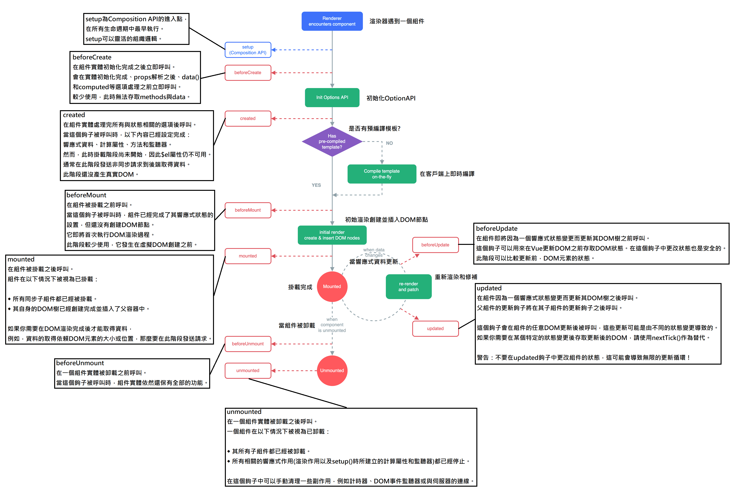
生命週期介紹
Vue在創建一個組件時，會經歷一系列的生命週期，理解生命週期能讓你更好的控制組件行為、提高程式碼的精確性，並能實現更複雜的功能。
Vue官網對於Option API的Lifecycle介紹：
https://cn.vuejs.org/api/options-lifecycle

Slide 46
何謂組件?
Header (Navigation bar)
組件是 Vue 框架中的一個核心概念。組件用來構建用戶界面的可重用元素，它們可以擁有自己的結構、資料和行為。
在Vue中，組件可以通過單文件組件
(Single File Components，縮寫為SFC)
的形式來定義。
一個單文件組件包含三個部分：
模板(template)、腳本(script)和樣式(style)。
模板部分定義了組件的HTML結構，腳本部分用於定義資料和方法，樣式部分則用於定義組件的CSS樣式。
Main (Shop Page)
Main (Shopping Cart Page)
Footer (Copy Right)

Slide 47
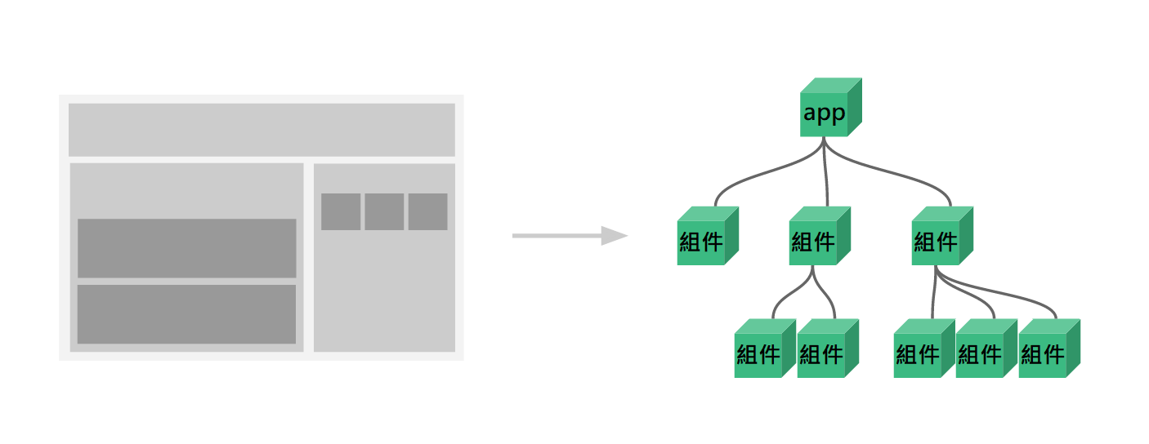
組件結構
Root
Header (Navigation bar)
Root
Main (Shop Page)
Component
Header
Side
Component
Footer
Main
Component
Component
Component
Component
Footer (Copy Right)

Slide 48
組件資訊傳遞
Root
(1)組件間的資料是獨立的
Header
Side
Footer
{ myData : 'A' }
Main
(2)父到子組件，傳遞資料使用props
{ myData : 'C' }
(3)
(3)子到父組件，傳遞資料使用emit
Component
Component
Component
{ myData : 'B' }

Slide 49


SPA單頁應用程式
SPA(Single Page Application)單頁應用程式是一種網頁應用的架構模式。在這種模式下，應用程式只在瀏覽器中載入一次頁面，並在用戶與應用程式互動時動態更新該頁面。這與傳統的多頁應用(MPA)不同，在傳統的 MPA 中，每次用戶互動都會導致整個頁面的重新載入或跳轉到新頁面。
瀏覽器畫面
Header
MVC模式的後端
Main (Shop Page)
前後端分離
Java
C#
Node.js
Server
SPA Server
Footer
前端JavaScript記憶體空間
Java
C#
Node.js
Server
Shopping Cart Page
Profile Page

Slide 50
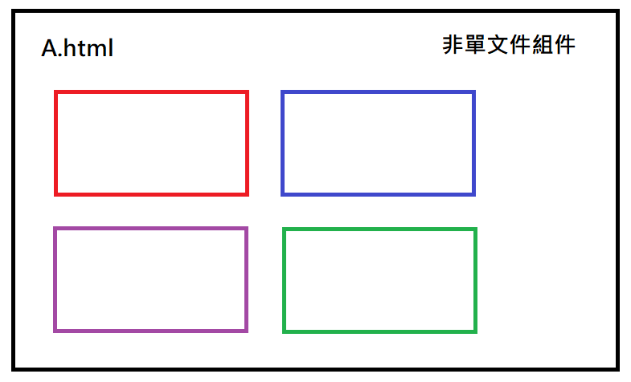
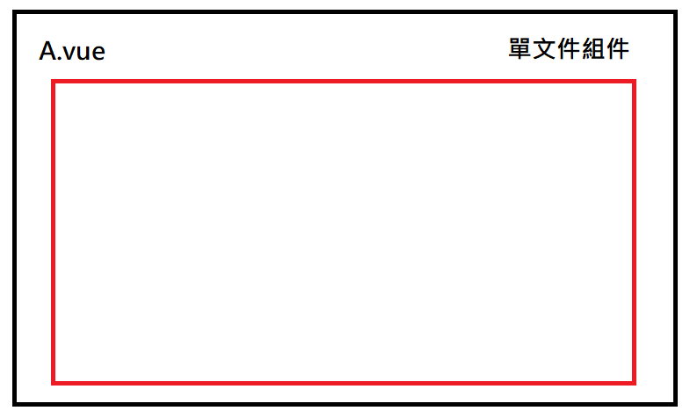
非單文件組件
非單文件組件
組件化開發分成兩種寫法：
非單文件組件
一個文件中，包含了多個組件。較少使用。
單文件組件
一個文件中，指包含一個組件。通常開發模式。
const school = {
template: `<div>學校:{{school}}</div>
<div>地址:{{address}}</div>`,
data() {
return {
school: "iSpan",
address: "台北市大安區復興南路一段390號2樓",
};
},
};
const app = createApp({
components: {
school,
},
});
app.mount("#app");

